Slide 1
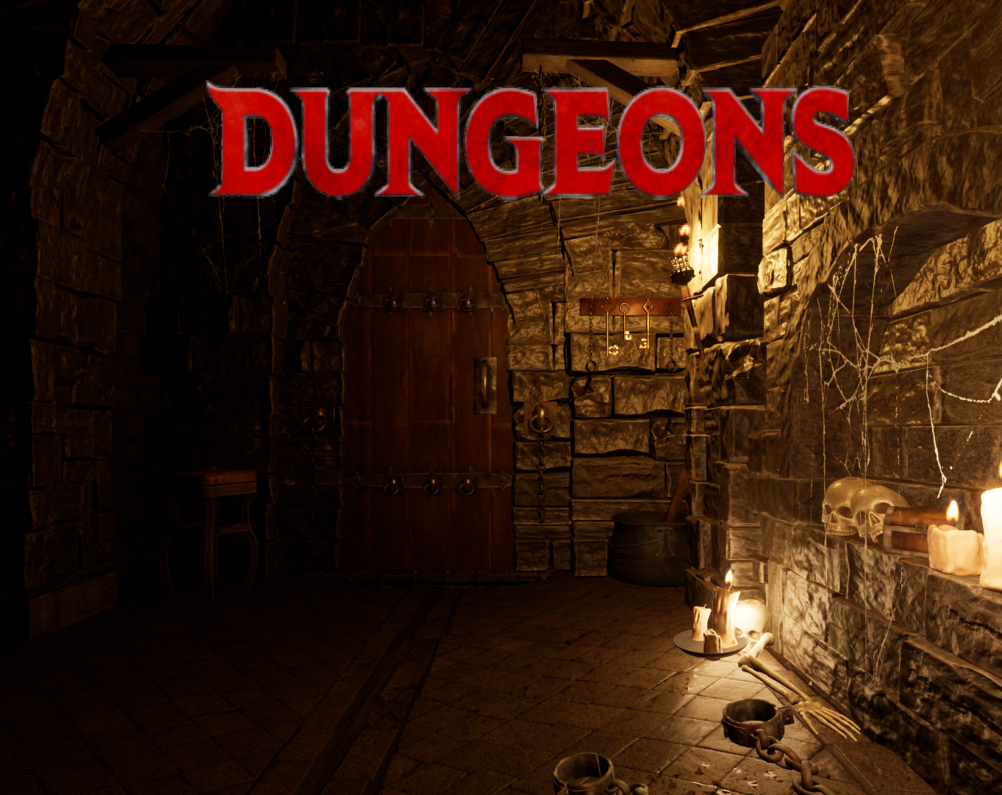
Unreal 5
Dungeon / 핵 앤 슬레쉬 창작
장재완

Slide 2
목차
맵 구성
오브젝트 구조
데이터 테이블
충돌
캐릭터
스킬
아이템
퀵슬롯
퀘스트
UI
기타

Slide 3
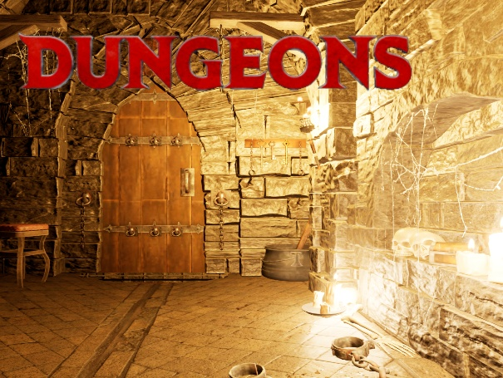
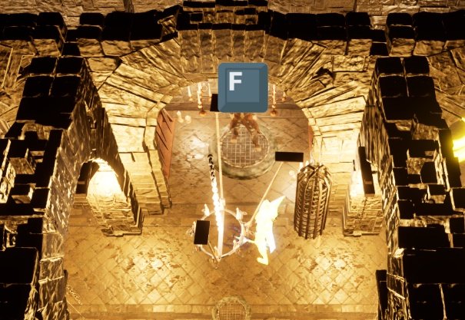
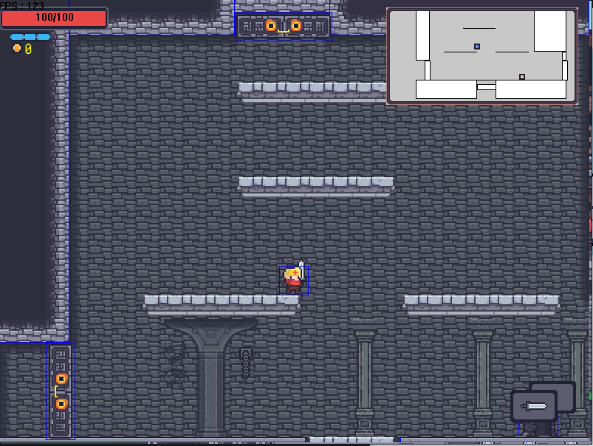
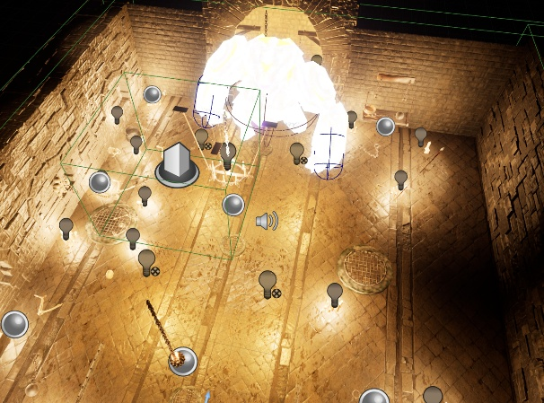
맵 구성
타이틀
- 시작 및 종료
마을
- 상점
몬스터 필드
- 근, 원거리 몬스터
보스 룸

Slide 4
오브젝트 구조
Game
Interface
Character
NPC
Skill
Item
Quest
QuickSlot
UI
기타
Monster
Player
Usable
Equipment
HUD
Widget
Melee
Range
Boss

Slide 5
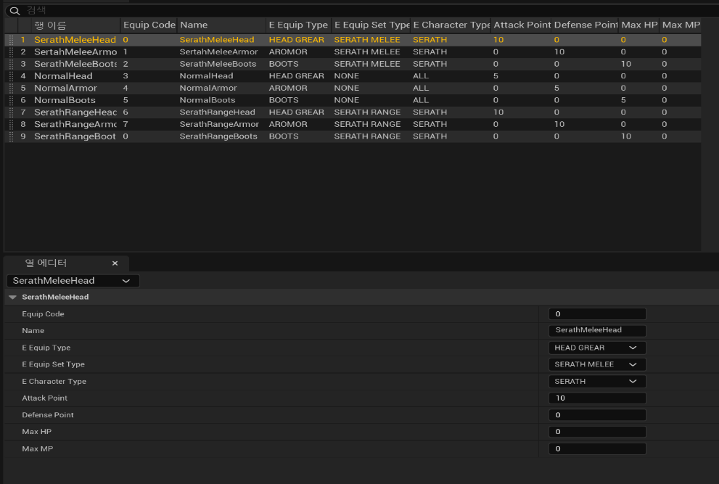
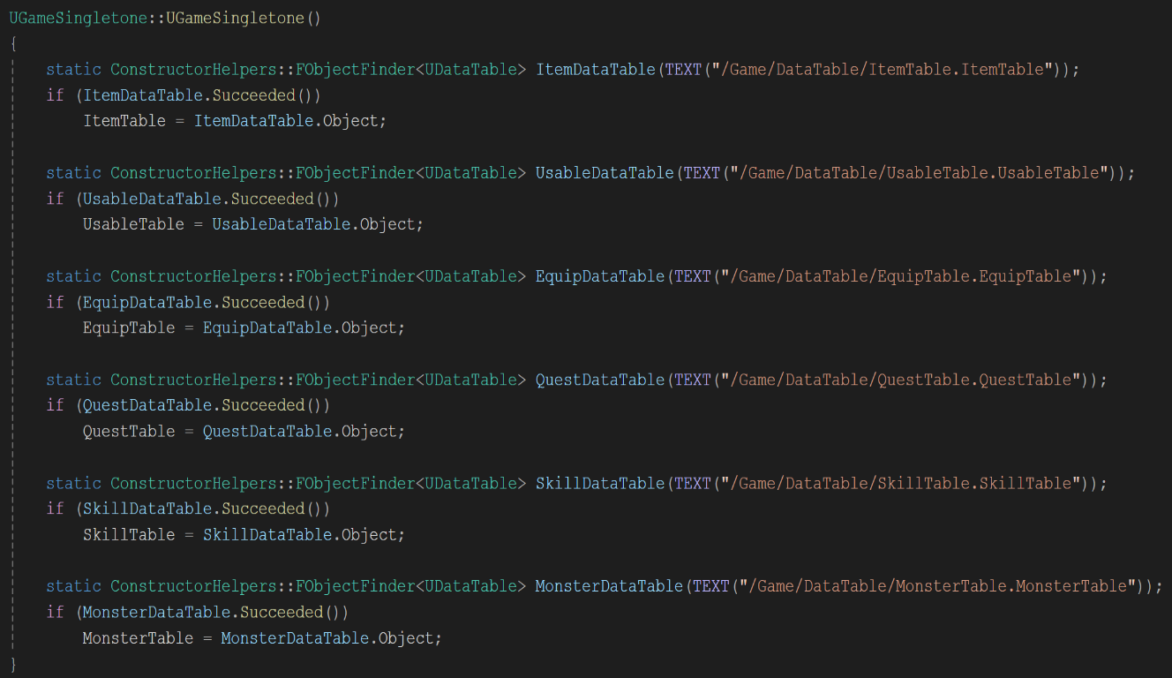
데이터 테이블
싱글톤 클래스를 통해 게임에서 사용될 데이터들을 한번에 관리
오브젝트가 생성될 때 테이블을 통해 초기화

Slide 6
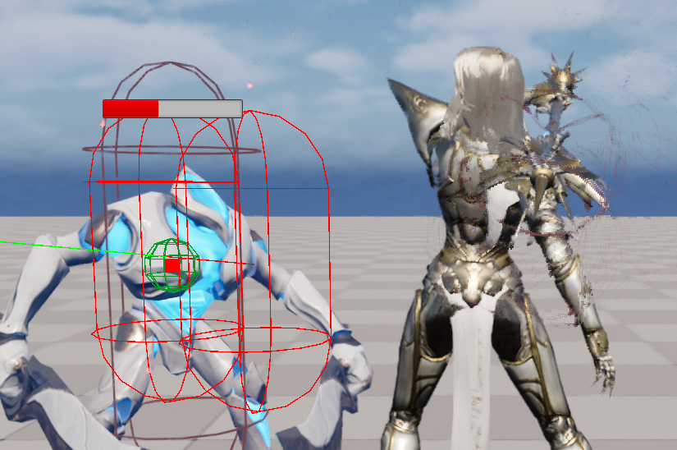
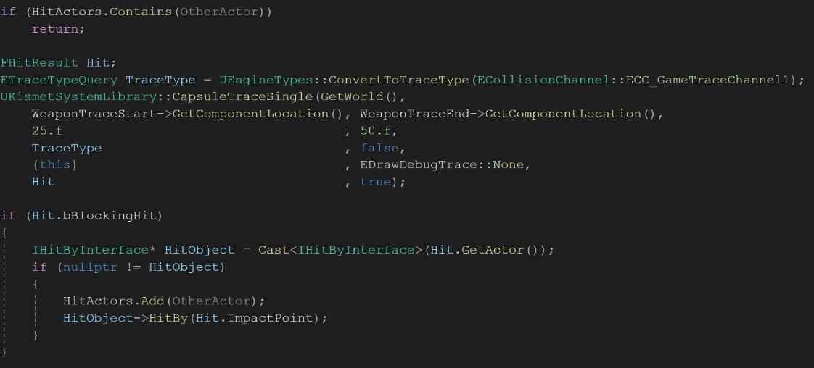
충돌
공격 판정
- 무기에 시작과 끝에 트레이스 포인트를
배치해 피격된 지점을 기준으로 히트
애니메이션이 나오도록 구현함.
- 해당 트레이스에 여러 번 충돌 나는 것을
방지하기 위해 해당 공격에 맞은 Actor
목록을 저장하고 제외시도록 구현함.

Slide 7
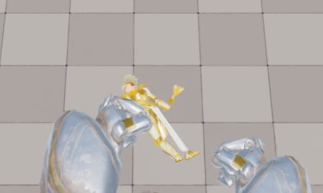
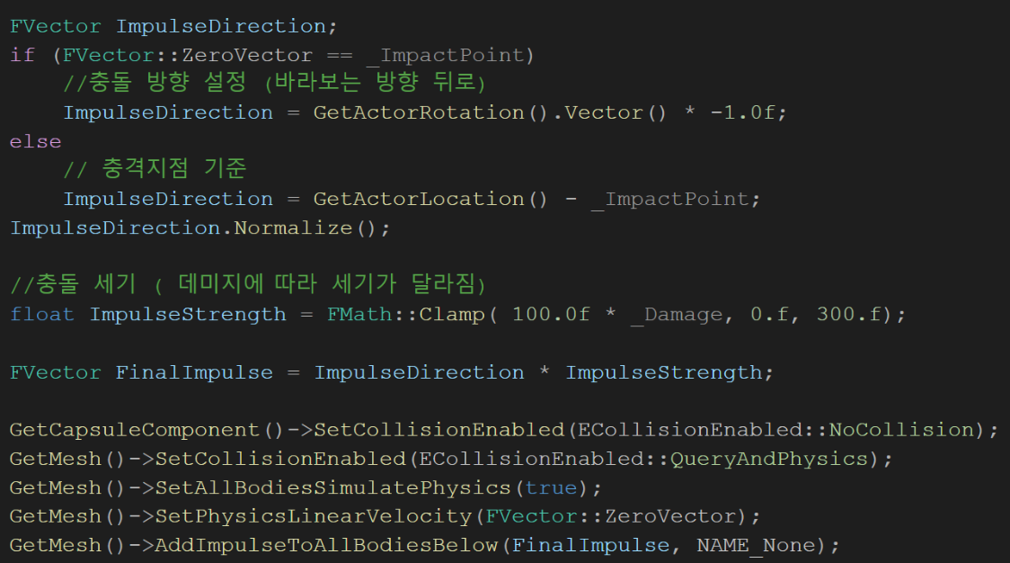
충돌
렉돌
- 공격에 의해 체력이 0이돼면, 사망처리하고
사망시 받은 데미지와 방향을 통해 피직스
에셋 기반으로 작동함.
- 생성 될때, 메쉬의 위치, 회전 값들을 기억해,
다시 생성될때 그 위치로 재배치함.

Slide 8
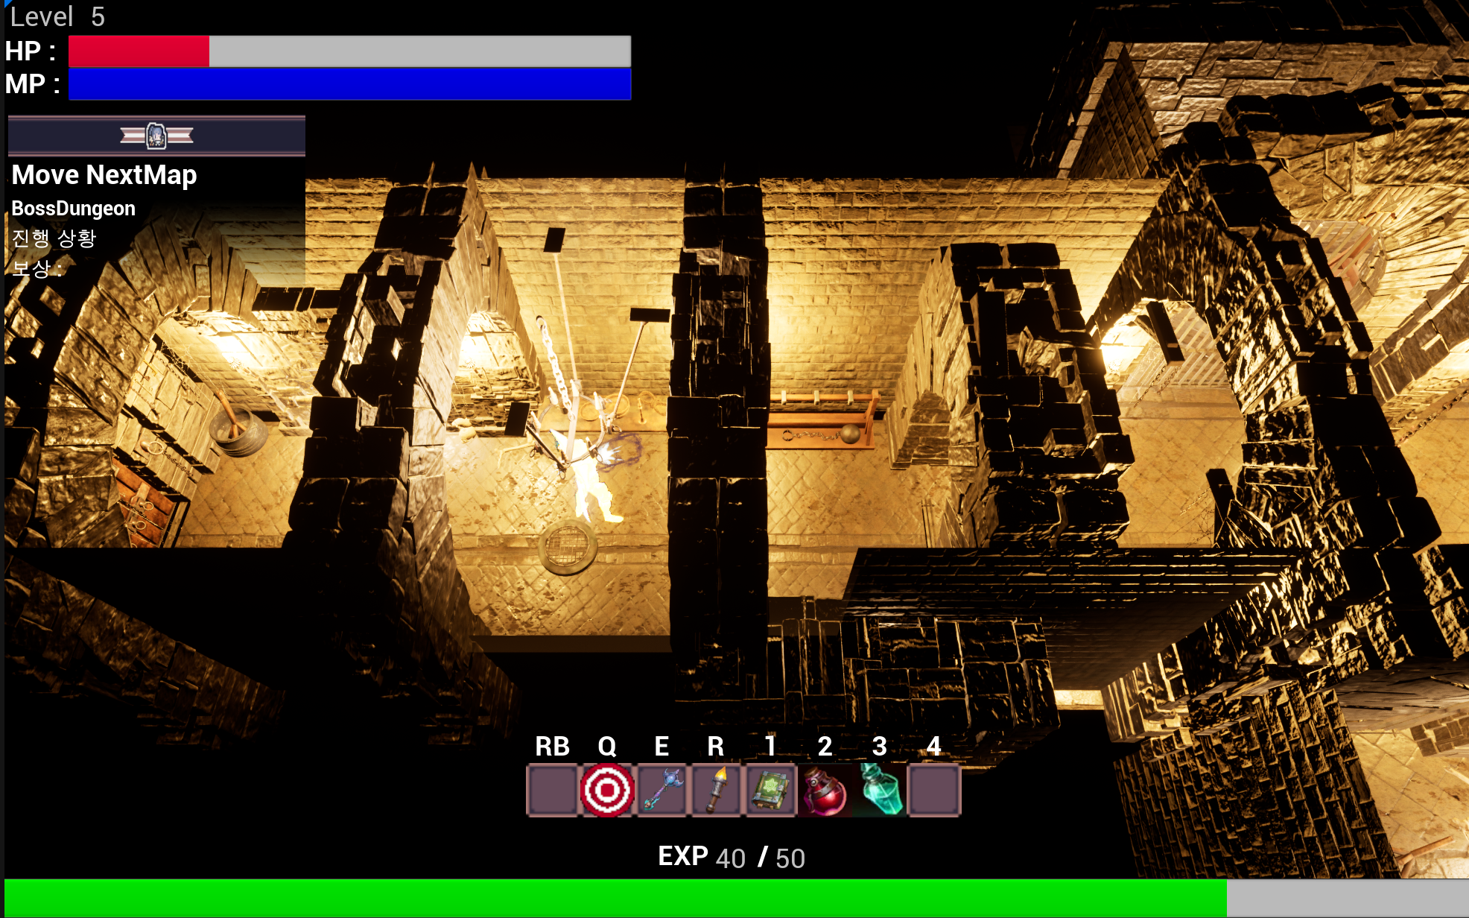

캐릭터 - Player
Character
Monster
Player
Melee
Range
Boss
Enhanced Input System을 이용해 이동, 조작을 구현함.
네비 메쉬를 통해 이동하고, 집중 상호 작용을 통해 시점만 이동 가능함
퀵슬롯에 스킬 및 아이템을 등록해 사용하며, NPC와 F키를 통해 상호 작용 가능함.
Trace 설정을 통해 오브젝트에 가려도 네비 설정한 메쉬에만 마우스 피킹 구현

Slide 9
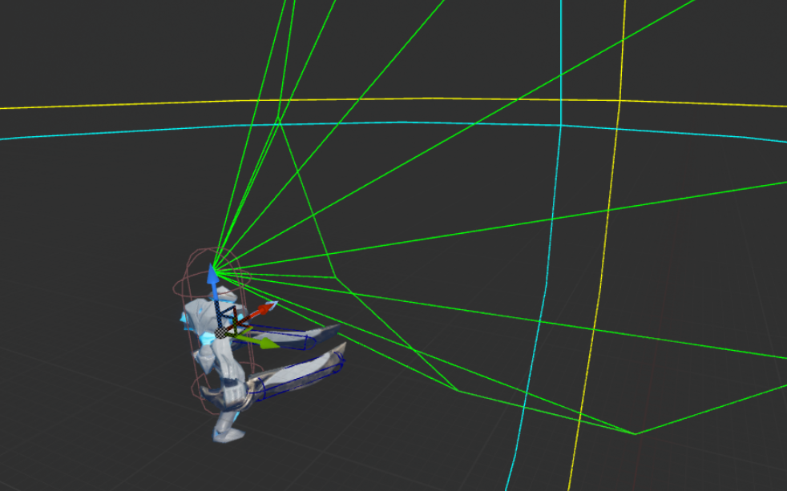
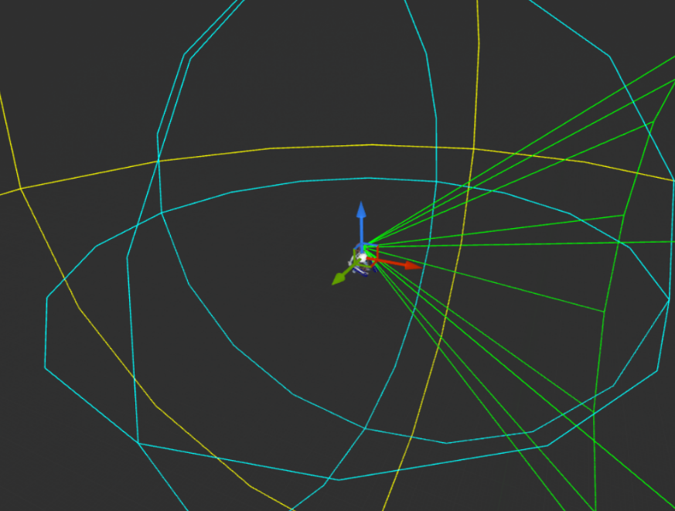
캐릭터 - Monster
Character
Monster
Player
Melee
Range
Boss
FSM 구조를 통해 작동
- Patrol : 생성시 타겟 포인트를 일정 범위내에
랜덤으로 생성해 순차적으로 순회하도록 함.
- Chase : Pawn Sensing을 통해 몬스터 정면
시야각 내에 진입하거나, 소리 범위내에 소음
발생시 추격 하고 감지 범위를 벗어나면 다시
타겟 포인트를 순회함.
- Attack : 공격 사거리 내에 접근하면, 등록된
스킬을 사용함

Slide 10
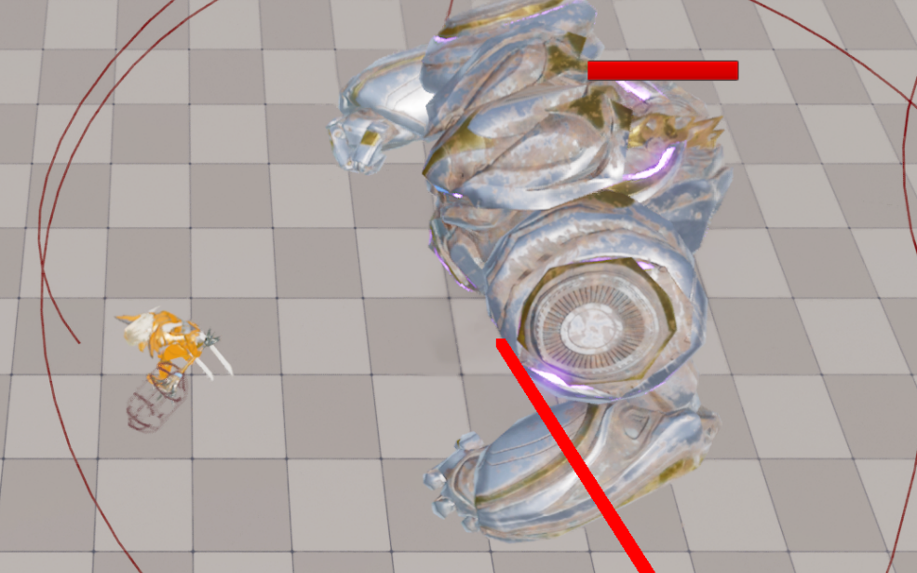
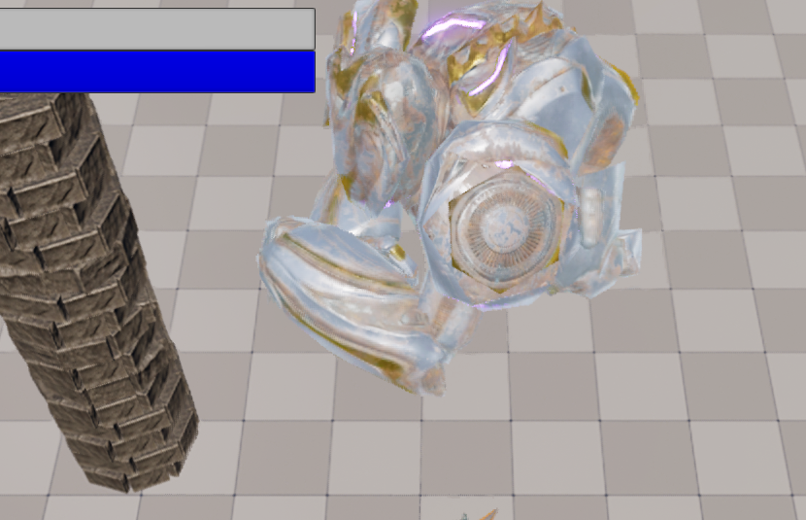
캐릭터 - Boss
Character
Monster
Player
Melee
Range
Boss
4가지 공격 패턴
- 하울링 패턴 : 원형 콜라이더를 생성해 타겟을
기절 시킴
- 투사체 패턴 : 투사체 발사
- 기둥 소환 패턴 : 스킬 시전 시 대상의 위치에
스킬 오브젝트를 생성함.
- 돌진 패턴 : 스킬 시전 시 대상의 위치에 돌진
하며 돌진 중 스킬 오브젝트에 부딪힐 시 기절

Slide 11
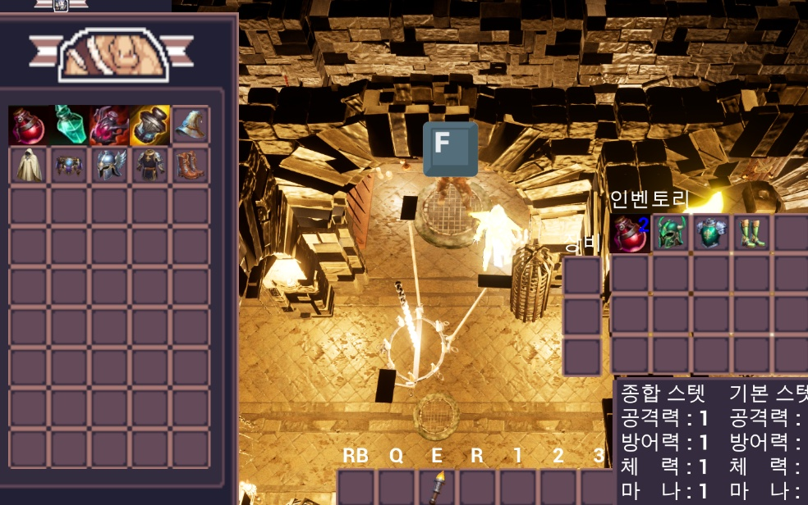
NPC
감지 범위내에 들어오면 플레이와 상호작용이 가능하게 구현함.
상호 작용시 해당 NPC의 기능이 실행 돼도록 구현함.
상호 작용 범위내에서 벗어나면 자동으로 기능을 종료함.

Slide 12
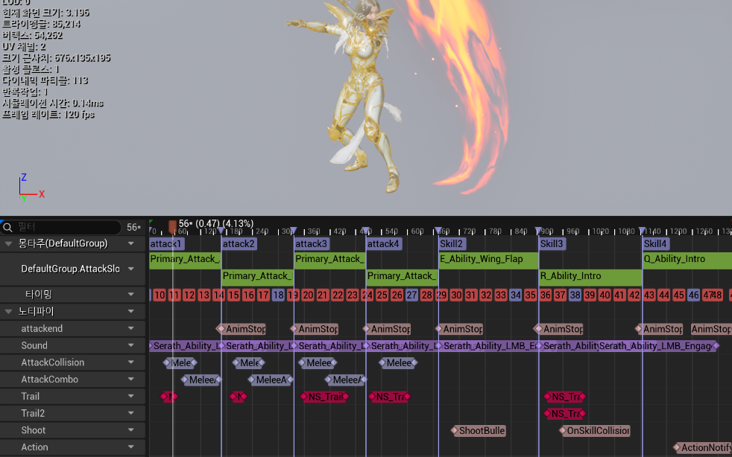
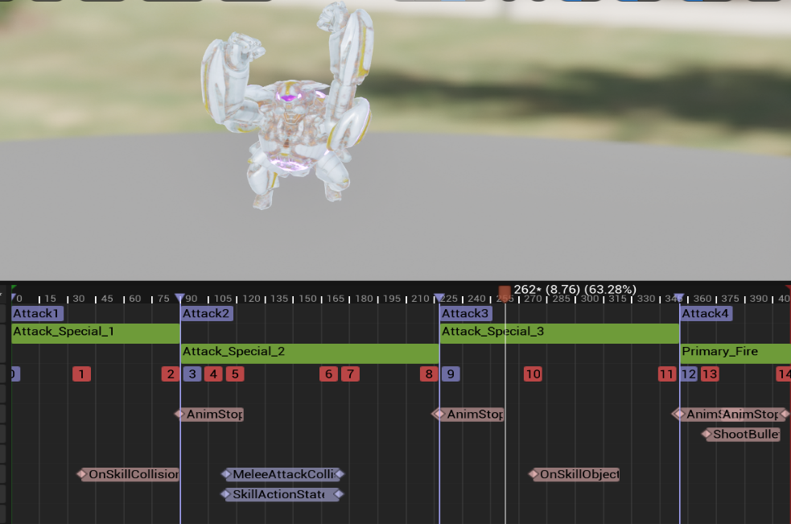
스킬
에니메이션 몽타주 Notify를 통해, 무기 콜라이더를 On/Off를 관리하고, 콤보 가능 구간 설정 등 설정함.
소켓을 통해 트레이스를 설정해 소드 트레일을 구현함.

Slide 13
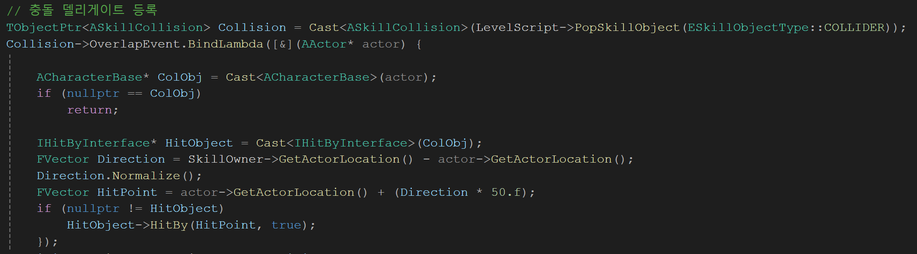
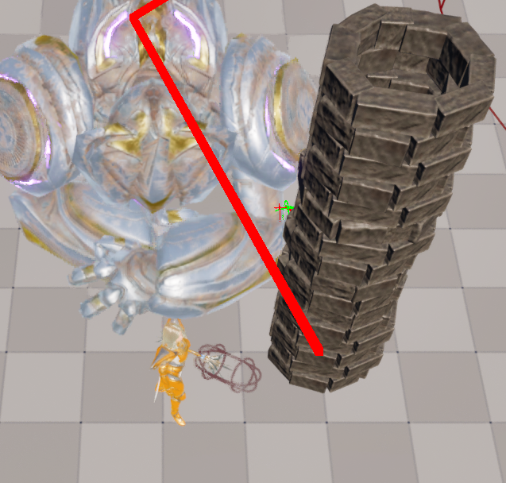
스킬
스킬에서 3가지 스킬 오브젝트를 소유하고 풀링처리함.
- SkillCollision : 원하는 위치에 콜라이더를
배치하고, 얼마나 지속될지, 충돌 시 이벤트를
델리게이트로 전달해 사용함
- SkillInstanceObject : 오브젝트를 생성하고,
충돌 시 이벤트를 델리게이트로 전달해 사용함
- Bullet : 속도, 방향, 가속도를 가지는
BulletMovement를 통해 조절함.

Slide 14
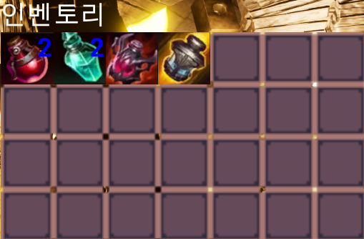
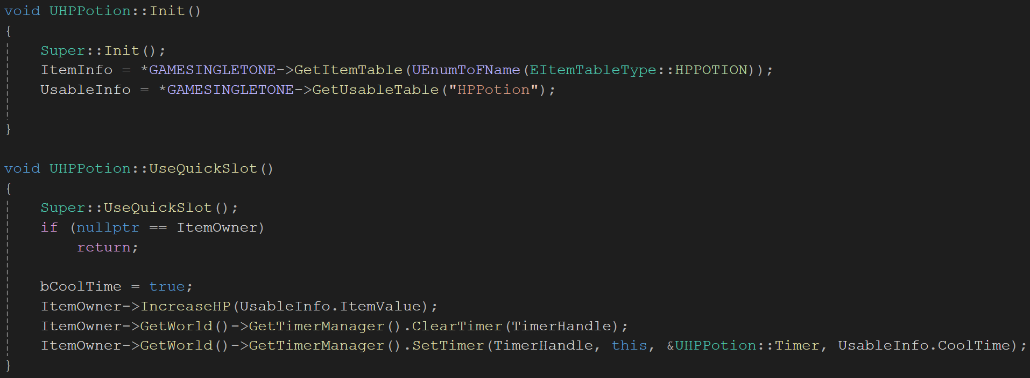
아이템 – Usable
Item
Usable
Equipment
퀵슬롯 등록 및 사용이 가능한 아이템
- 아이템들은 스크립트적인 요소만 있기때문에
ActorComponent를 상속받아 구현함
- 동일한 종류의 아이템이 들어오면 아이템
카운트만 증가함.
- 사용 시 카운트가 감소하고 효과를 적용하며,
카운트가 0일시 소멸하게 설정함.

Slide 15
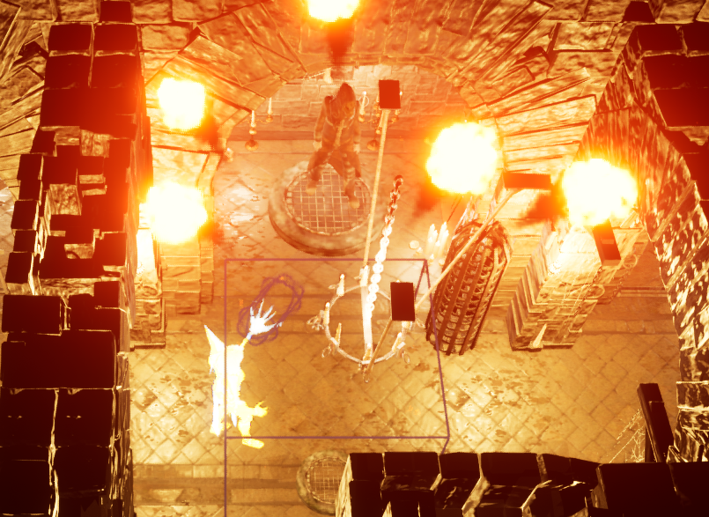
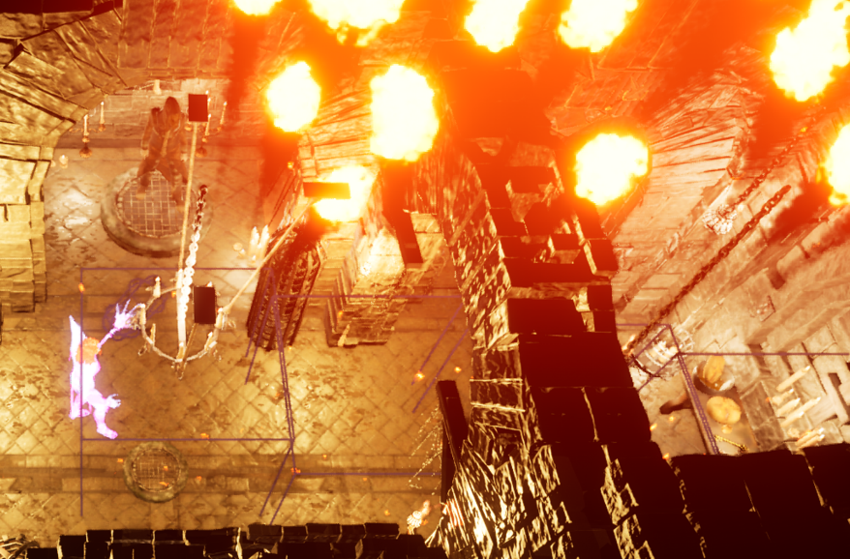
아이템 – Equipment
Item
Usable
Equipment
장비창에 착용가능하고, 착용시 스텟변화
- 착용 가능한 부위가 분류 돼 있고, 세트 장비의
경우 모든 부위가 같은 세트 일때 세트 효과를
적용함.
- Melee 세트는 근접 공격 스킬을 4회 콤보 공격이
가능하도록 하는 세트효과.
- Range 세트는 폭발 스킬의 폭발 투사체를 3개
증가 시키는 세트 효과
- 세트 장비에 따라 스킨이 달라지게 구현함.

Slide 16
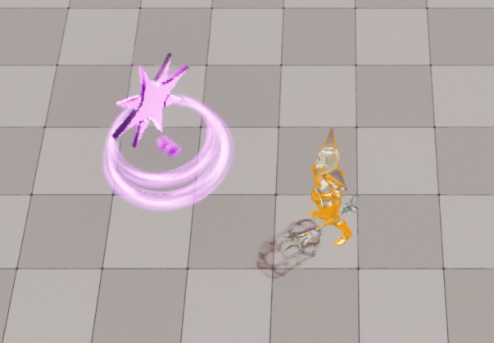
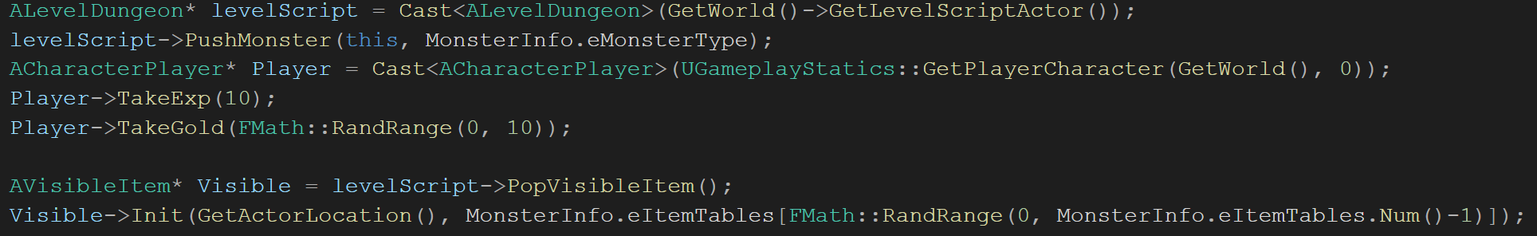
아이템 – Visible
실제 필드에 배치되는 아이템
몬스터 처치 시 생성되며, 플레이어와 충돌 시 몬스터 드랍 테이블에 있는 아이템들을 랜덤으로 획득함

Slide 17
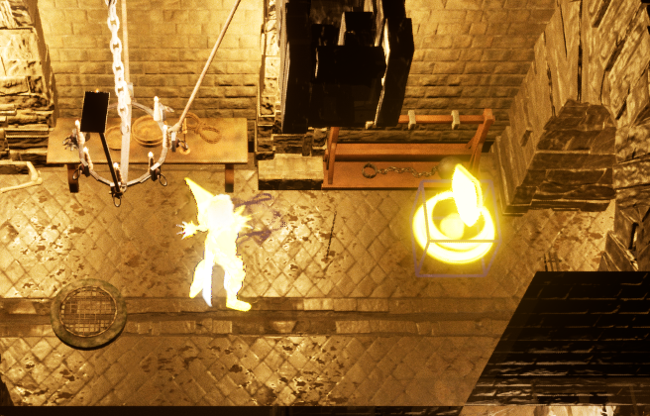
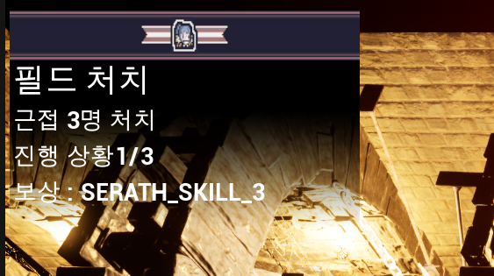
퀘스트
퀘스트 종류는 3가지로 구현
- Move : 해당 좌표로 이동하는 퀘스트, 트리거를
통해 클리어 여부를 결정하고, 트리거 위치에
이펙트를 배치해 가시적으로 표현함.
- Collect : 아이템을 수집하는 퀘스트, 인벤토리에
아이템이 들어오면 현재 퀘스트에 필요한지 체크
- Kill : 몬스터를 처치하는 퀘스트, 몬스터 처치 시
현재 퀘스트에 필요하다면 Count 증가
보상 테이블을 통해 골드, 경험치, 아이템
스킬을 받게 구현함.

Slide 18
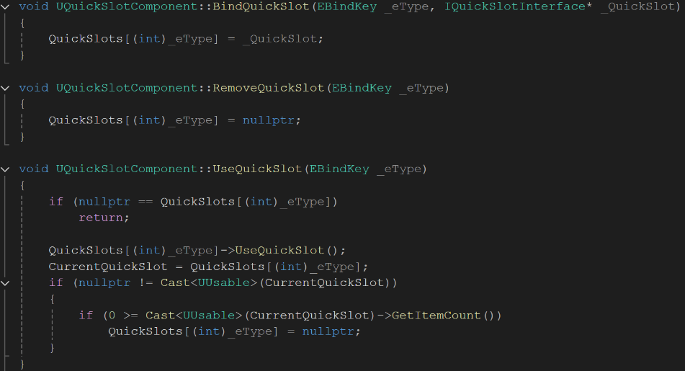
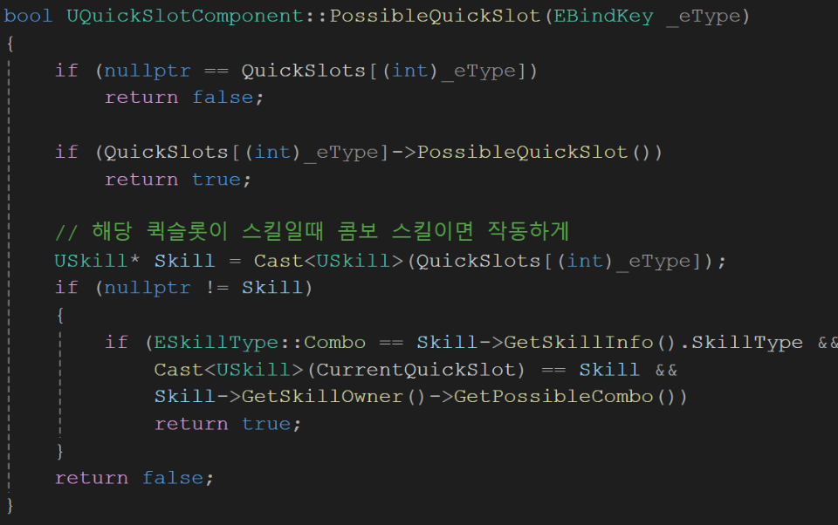
퀵슬롯
퀵슬롯 컴포넌트로 퀵슬롯을 사용할 때, 사용 여부, 쿨타임, 퀵슬롯 등록, 해제, 변경을 관리함
Quickslot 인터페이스를 통해, 소모품과 스킬들만 사용가능하며, 퀵슬롯 기능을 구현함

Slide 19
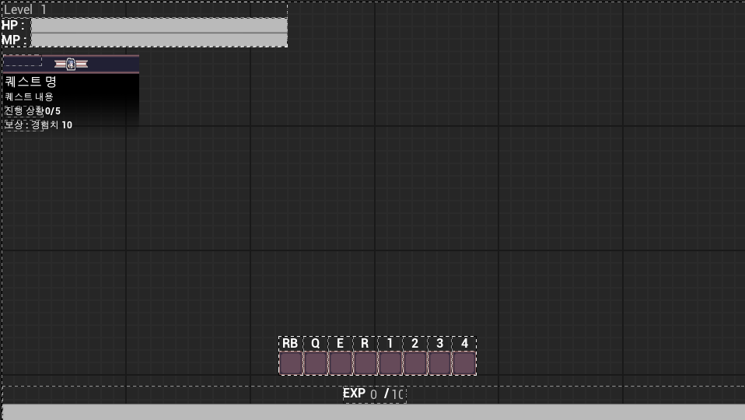
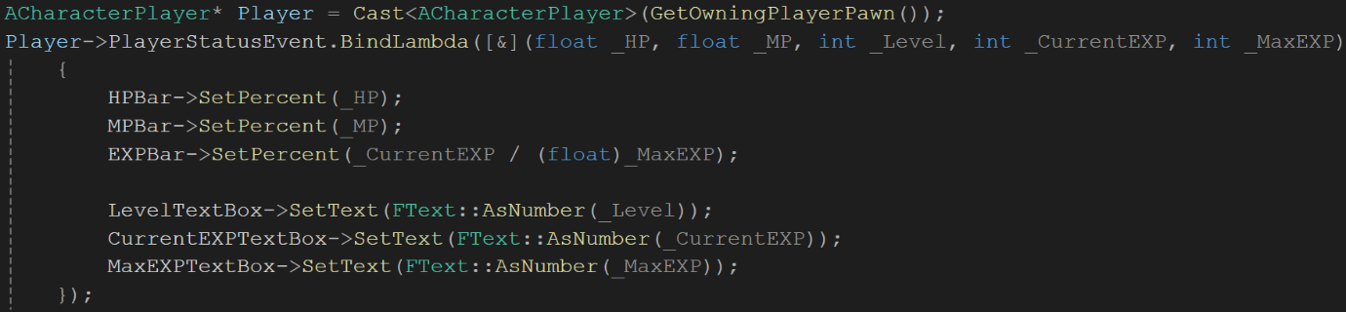
UI – HUD
UI
HUD
Widget
체력, 마나, 레벨, 경험치, 퀵슬롯을 구현하고 뷰 포트에 등록해 항상 출력하게 구현함.
해당 능력치들의 변화가 있을 때, 델리게이트를 통해 옵저버 패턴으로 UI 갱신을 하도록 함.

Slide 20
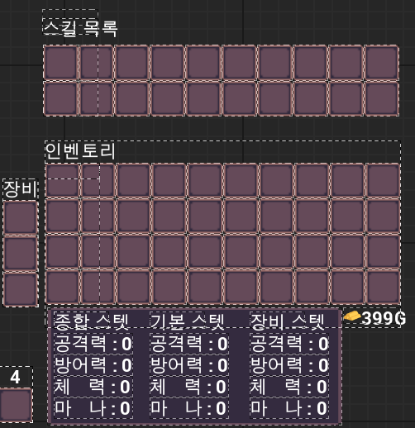
UI – HUD
UI
HUD
Widget
스킬 목록 & 인벤토리 & 장비
- 스킬 목록에는 플레이어 스킬리스트로 구현함
- 인벤토리는 아이템만 표시하고, 아이템이
소모품인 경우 해당 아이템의 개수도 구현함
- 장비창은 플레이어 장비창으로 구현함.
스테이터스
- 종합 스텟과 플레이어 기본 스텟, 장비로 인한
증가한 스텟을 표시함

Slide 21
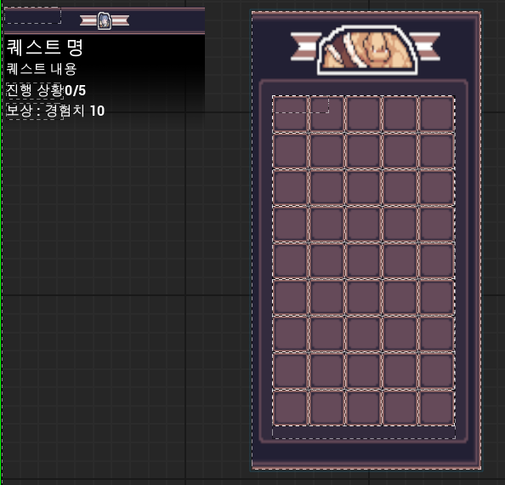
UI – HUD
UI
HUD
Widget
퀘스트 바
- 퀘스트 매니저에서 퀘스트의 변화가 있을 시,
옵저버 패턴으로 갱신함
상점
- 상점 주인 NPC의 판매 목록 테이블로 상점
목록을 채우고, 상호 작용 가능하게 구현함

Slide 22
UI – HUD
UI
HUD
Widget
체력, 마나, 레벨, 경험치, 퀵슬롯을 구현하고 뷰 포트에 등록해 항상 출력하게 구현함.
해당 능력치들의 변화가 있을 때, 델리게이트를 통해 옵저버 패턴으로 UI 갱신을 하도록 함.

Slide 23
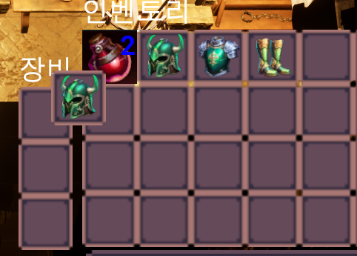
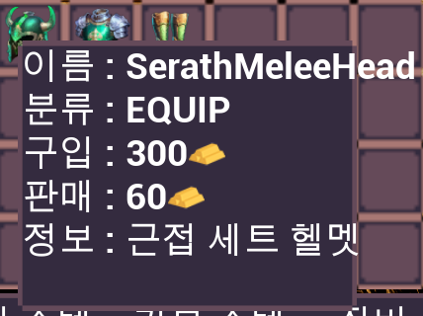
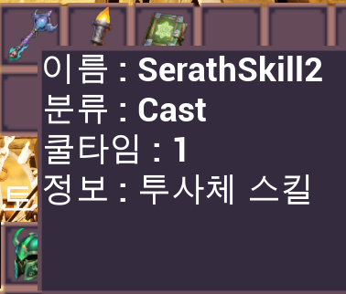
UI – Widget
UI
HUD
Widget
Slot
- 스킬 목록, 퀵슬롯, 장비 창에 사용하고, 슬롯
타입 설정에 따라 기능을 분류함.
- DragDrogOperation을 통해 해당 슬롯의
맞는 타입의 스킬, 아이템만 상호작용
가능하도록 구현함.
Detail
- 마우스 오버시 해당 아이템이나, 스킬 분류에
맞게 디테일 정보를 출력함.

Slide 24
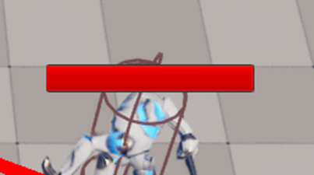
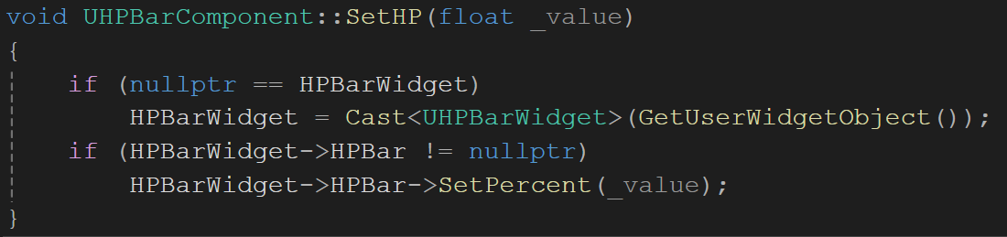
UI – Widget
UI
HUD
Widget
Monster HP Bar
- HpBarComponent를 통해 체력바의 변경 사항
을 감지하고 변환함.
- 사망 시 사라지도록 구현함.

Slide 25
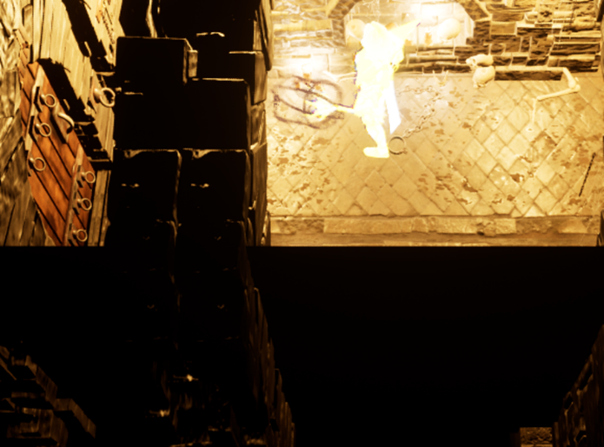
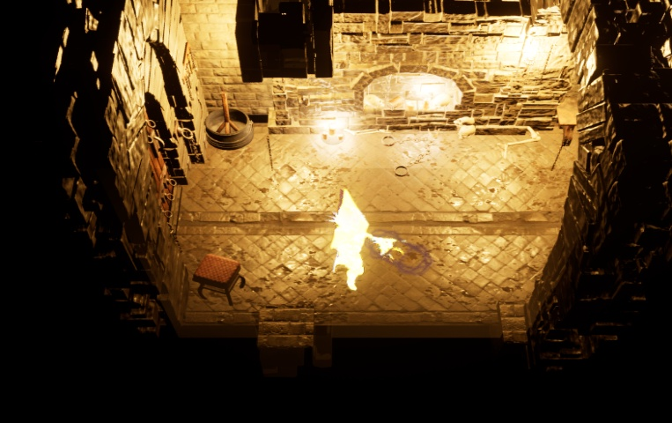
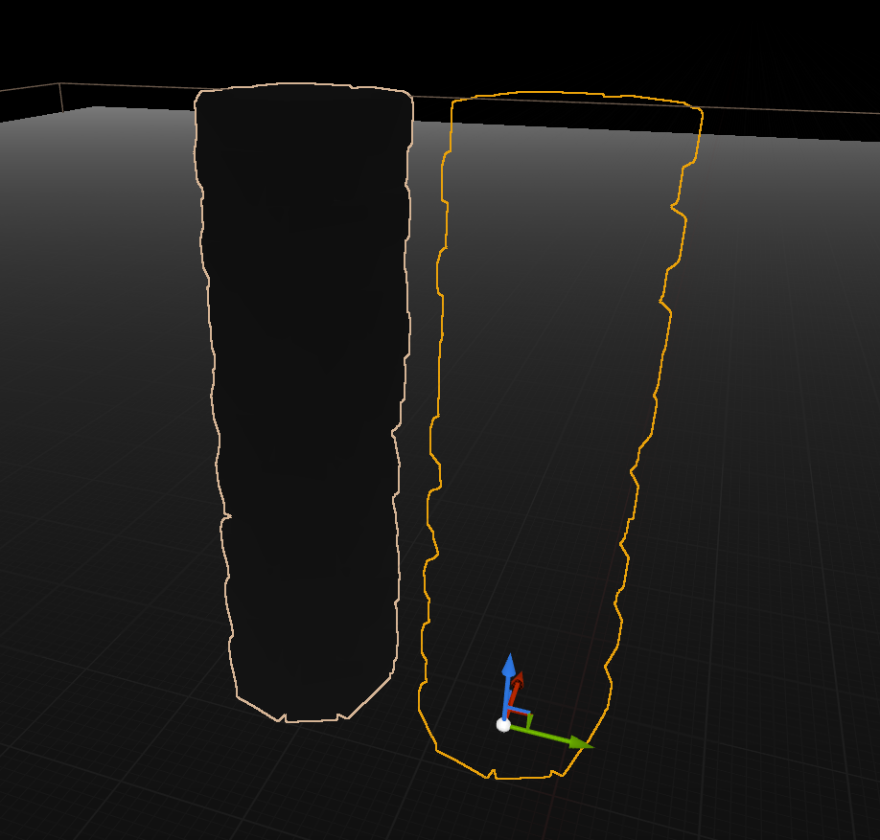
기타 – 알파 소팅
카메라에서 플레이어 방향으로 Trace를 사용해 충돌한 오브젝트가 알파소팅 오브젝트면 알파소팅을 하도록 구현함.
알파 소팅시 기존 메테리얼을 알파값 적용 가능한 메테리얼로 변경하고, 알파값만 낮출 시 메쉬 후면도 출력되는 현상이 있어서 불투명 메테리얼을 가진 메쉬를 추가로 배치해 커스텀 패스에서만 출력 돼도록 설정해 후면 출력을 막도록 구현

Slide 26
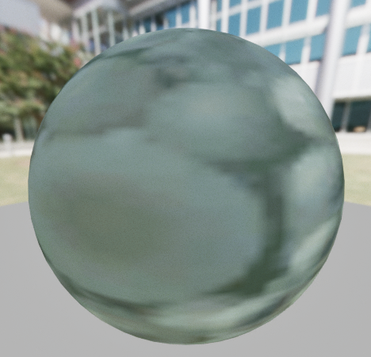
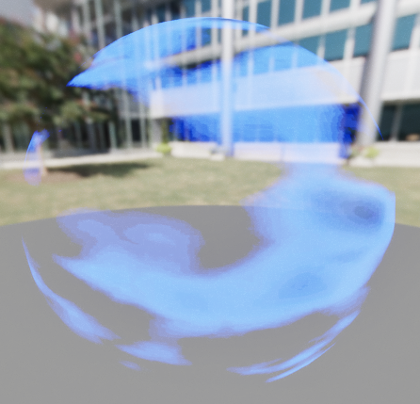
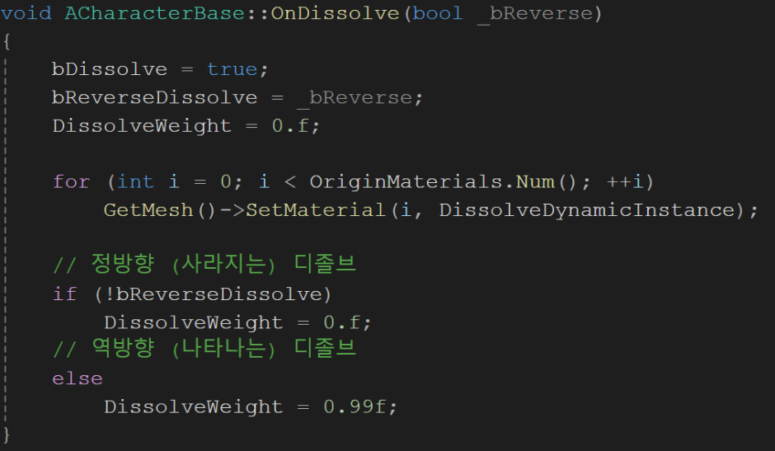
기타 – 디졸브
노이즈 텍스쳐를 이용해 알파 값 조절을 통해 생성, 소멸할 때 작동하도록 구현함

